Slide 1
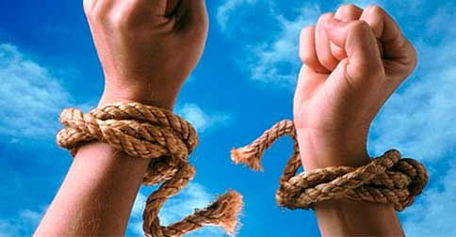
要自由
加拉太书
Rick Griffith 博士 • Crossroads International Church Singapore
BibleStudyDownloads.org

Slide 2
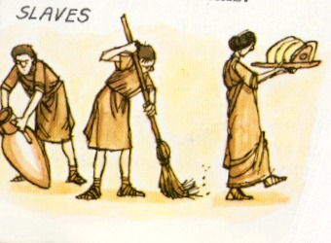
奴隶制
亚里士多德（Aristotle）
“奴隶是个活的工具，但这工具是个没有生命的奴隶”

Slide 3
做错误教导的奴隶是最惨的奴隶
加拉太书

Slide 4
你是奴隶吗？
Notes:
Most say freedom comes by works.
The Bible says freedom (salvation) is by faith.
Need: Are you a slave or are you free?
大多数人认为自由来自行为。
圣经说，自由（救恩）来自信心。
问题：你是奴隶，还是自由之人？

Slide 5
173c
象征的物品
个人对神的认知
礼仪
对
真信仰
人的
努力
礼仪
神的启示和工作
在灵里的敬拜
礼仪信仰
加拉太的外邦基督徒在他们归正之前曾经也是这样的礼仪信仰。他们的敬拜是一种为了讨好神祗以得到他们的保护及免受他们的刑罚所做的努力。他们敬拜看得见的神-偶像。他们有很多圣礼和规章。他们靠星象以及其他征兆来指引他们。他们有所谓的圣日，节期和圣地。
属灵经历的信仰
记得礼仪的信仰的重点是外在物品的敬拜，而福音的重点是在灵里的敬拜。你可以在耶稣和撒玛丽亚妇女井边的谈论中看到这两者之间的冲突。
Paul A. Pomerville, Galatians & Romans (Brussels: ICI, 1976), 96, 98

Slide 6
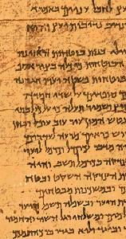
保罗对比律法主义
154k
律法主义
保罗
“凡行公义的在耶和华那里为自己积蓄生命”
所罗门的诗篇 (约公元前50年)
“如论如何，神迹终将向那些靠行为得救的人在合宜的时间显现 。”
巴录2书
(约公元100年)
“但如今，神的义在律法以外已经显明出来，有律法和先知为证，就是神的义，因信耶稣基督加给一切相信的人，并没有分别”
(罗 3:21-22)

Slide 7
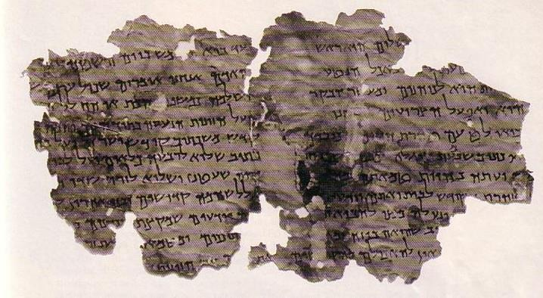
DSS 的重要性
183
7. MMT 表示, 保罗的反对者教导救恩是守律法律才是真正的子民。
MIQSAT MA’ASE HA-TORAH
“律法的果效” (Abegg 的翻译表示, 依据犹太拉比的法律信仰在于行为得蒙救赎, 保罗在加拉太书持反对的意见。)

Slide 8
你怎么能自由呢？

Slide 9
为什么救恩是单单靠信心？
保罗给
三个理由
加拉太书
Notes:
What reasons can we give that simple trust in Christ alone puts us in a right relationship with God?
我们可以提出哪些理由说明，仅仅相信基督就能使我们与上帝建立正确的关系？

Slide 10
让我们一起考察经文
圣经：
每一卷书
创世记
Notes:
让我们一起考察经文
圣经：每一卷书

Slide 11
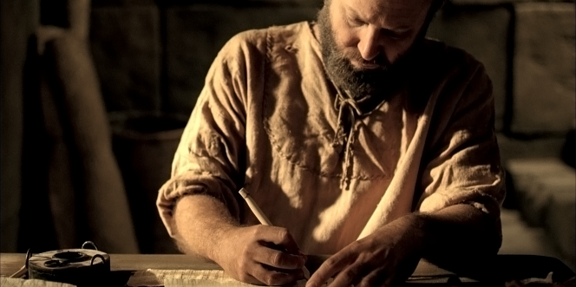
出埃及记背景
Notes:
Justification by faith was attacked in Galatia.
Paul taught the church salvation by faith but false teachers soon confused them by teaching salvation by works.
The differences between Jews and Gentiles in Paul’s time could hardly be overstated. They believed in different Gods (one v. many), they ate different foods (kosher v. whatever), their thinking was entirely contrary (revelation v. philosophy).
These differences did not come into focus for the first 16 years of the church when the church was composed of nearly all Jews.
因信称义在加拉太地区受到了攻击。
保罗教导教会通过信心得救，但不久之后，假教师用行为得救的教导使他们感到困惑。
在保罗的时代，犹太人和外邦人之间的差异几乎无法被夸大。他们信仰的神不同（一个神 vs. 多神），他们吃的食物不同（犹太洁食 vs. 任意食物），他们的思维方式完全相反（启示 vs. 哲学）。
这些差异在教会成立的最初16年中并未显现，因为那时的教会几乎完全由犹太人组成。

Slide 12
所以要站稳了，不要再被奴隶的轭挟制。
基督释放了我们，为使我们得
自由
加拉太书 5:1

Slide 13
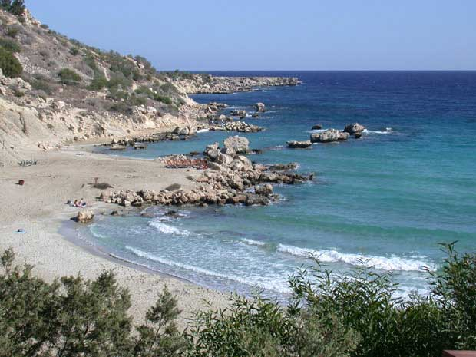
学习帮助 #24
保罗行程 一瞥
大西洋
公元 46-48年
欧洲
塞 浦 路 斯 的 沙 滩
亚西亚
罗 马•
•马 其 顿
•彼 西 底 安 提 阿
•
•以 弗 所
雅 典
非洲
地中海
•叙 利 亚 安 提 阿
使 徒 行 传 13-14 章
•耶 路 撒 冷
1.“引子”: 宣教实验”
阿拉伯半岛
重要性: 保罗被崇拜为神；行神迹奇事；被石头打；工作艰辛；建立教会；同路线返回
©2006 TBBMI
8.0.08.
42
14

Slide 14
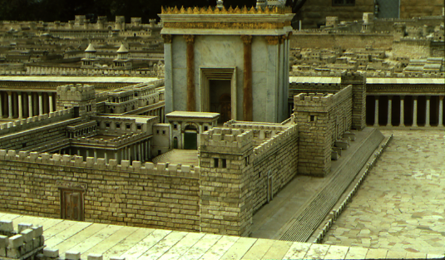
公元49年
保罗行程 一瞥
使徒行传 15:1
你 们 若 不 按 摩 西 的 规 条 受 割 礼，不 能 得 救。
大西洋
欧洲
只 有 恩 典!
亚西亚
罗 马•
•马 其 顿
•彼 西 底 安 提 阿
•
•以 弗 所
雅 典
非洲
地中海
•叙 利 亚 安 提 阿
使 徒 行 传 15 章
•耶 路 撒 冷
1(--)2 “耶路撒冷会议”
阿拉伯半岛
问题得到永久性的解决: 是恩典，不是律法!
©2006 TBBMI
8.0.08.
43
4

Slide 15
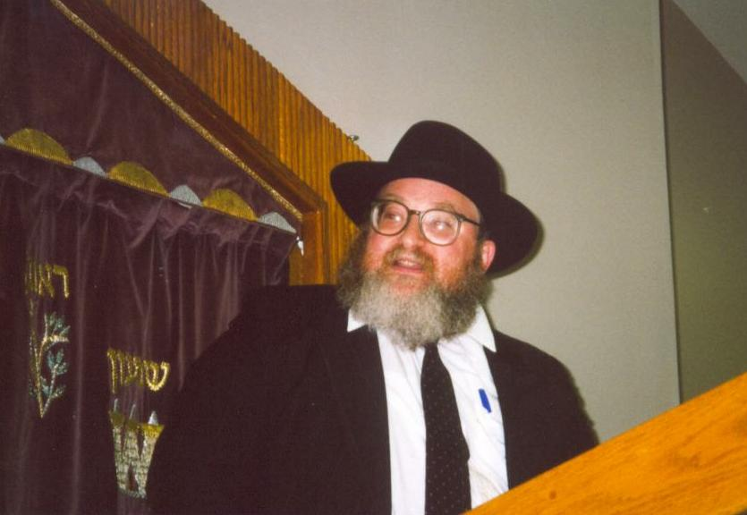
利十九27：不可剃两边的头发，胡须的周围也不可刮掉。

Slide 16
利未记 19:28 “不 可 为 死 人 用 刀 划 身 ， 也 不 可 在 身 上 刺 花 纹 。 我 是 耶 和 华 。"
Notes:
虽然旧约严禁，但今日的基督徒可以纹身吗? 如果图纹是关于耶稣的呢？

Slide 17
你看法如何？
我们是否活在律法之下？
我可以吃猪肉吗？
我应该守安息日吗？
律法
基督徒可以吃血吗？（如：杨豆腐、血块等等）?
神需要我给十一奉献吗？
律法与我们何关？

Slide 18
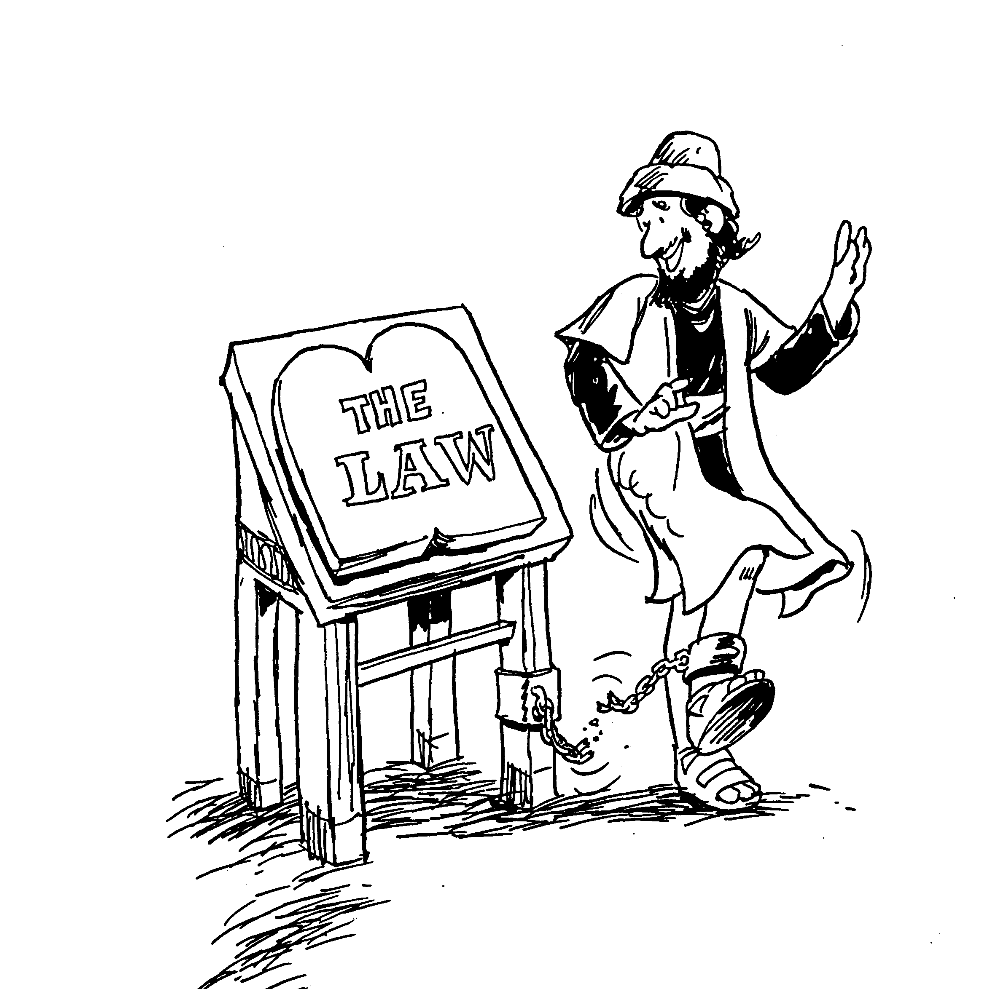
加拉太书各章要点
第一章 – 背离真正的福音
第二章 - 彼得的虚伪
第三章 - 亚伯拉罕的信心
第四章 - 律法与真自由
第五章 - 圣灵带领的态度
第六章 - 赢回罪恶的信徒
律法
Barry Huddleston, The Acrostic Summarized Bible

Slide 19
新约综览(保罗与他的书信)
38 124 39-41
“直 到 地 极” (使 徒 行 傳 1:8)
使 徒 9 13 14 15 16 18 21 27 28
五月57- 八月59
大 马 色 安 提 阿
四月 48- 九月 49
1 加 拉 太
四月 50- 九月 52
2 爱琴海
春季 53- 五月 57
3 亚洲
五月 57- 八月 59
试验
二月 60- 三月 62
1 罗马
春季 62- 秋季 67
4 西班牙
秋季 t 67- 春季 68
2 罗马
秋季 49
理事会
春季68
教会扩大
35 48 49 50 52 53 57 60 62 67 68 95
加 拉 太人
安 提 阿
秋季 49

Slide 20
加拉太书
167
钥词：称义
钥经节
“[我们犹太人]既然知道人称义不是靠行律法，而是因信耶稣基督，我们也就信了基督耶稣，使我们因信基督称义，不是靠行律法；因为没有人能靠行律法称义。”
（加拉太书2:16）

Slide 21
174
 | 新译本 | 和合本
罗马书 4:25 | 耶稣为我们的过犯被交去处死，为我们的称义而复活。 | 耶 稣 被 交 给 人 ， 是 为 我 们 的 过 犯 ， 复 活 是 为 叫 我 们 称 义 。
罗马书 5:16 | 这赏赐和那一人犯罪的后果也是不同的；因为审判是由一人而来，以致定罪，恩赏却由许多过犯而来，以致称义。 | 因 一 人 犯 罪 就 定 罪 ， 也 不 如 恩 赐 。 原 来 审 判 是 由 一 人 而 定 罪 ， 恩 赐 乃 是 由 许 多 过 犯 而 称 义 。
罗马书 5:18 | 这样看来，因一次的过犯，所有人都被定罪；照样，因一次的义行，所有人都被称义得生命了。 | 如此说来，因一次的过犯，众人都被定罪；照样，因一次的义行，众人也就被称义得生命了。
关于称义
的经文
Notes:
“In Christian theology, justification is God's act of removing the guilt and penalty of sin while at the same time making a sinner righteous through Christ's atoning sacrifice”—Wikipedia at https://en.wikipedia.org/wiki/Justification_(theology)
It is similar to salvation which means to deliver or save us from sin’s penalty.
“在基督教神学中，称义是上帝通过基督的代赎牺牲，将罪的罪责和刑罚除去，同时使罪人称为义”——摘自维基百科 [https://en.wikipedia.org/wiki/Justification_(theology)]
它类似于救恩，意为将我们从罪的刑罚中拯救出来或救赎。

Slide 22
加拉太书
167
总结声明
保罗向南加拉太教会维护他的使徒身份与因信称义为了对付从犹太派信徒的假教导，使得加拉太人不会寻找因律法而得救。
应用
你是否除了基督里的信心还加了及他的救恩的标准？—洗礼，方言，善行?
因信称义最有逻辑的结果就是敬虔。

Slide 23
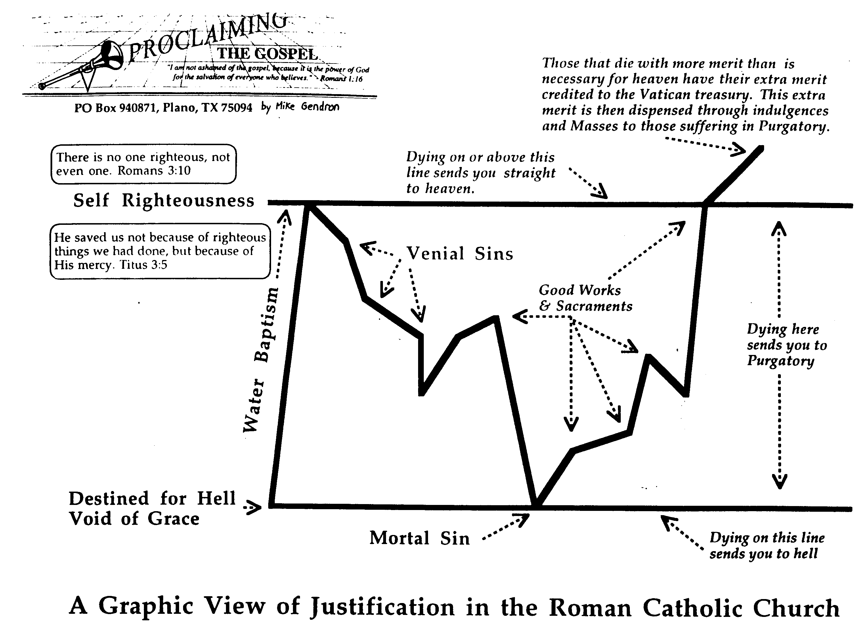
天主教徒的称义观
174b
那些死于近天堂有多优点的把多余的优点归于梵蒂岡宝。这多余的优点通过赎罪卷与弥撒被散发到那些在炼狱受苦的。
没有义人，连一个也没有.
罗三10
死在这条线上或以上直接送你去天堂
自以为义
他就救了我们，并不是由于我们所行的义，而是照着他的怜悯。多三10
可原谅的罪
善工与圣事
水的洗礼
在这里死送你去炼狱
注定下地狱 没有恩典
肉身的罪
在这条线上死送你去地狱
罗马天主教会的称义图观

Slide 24
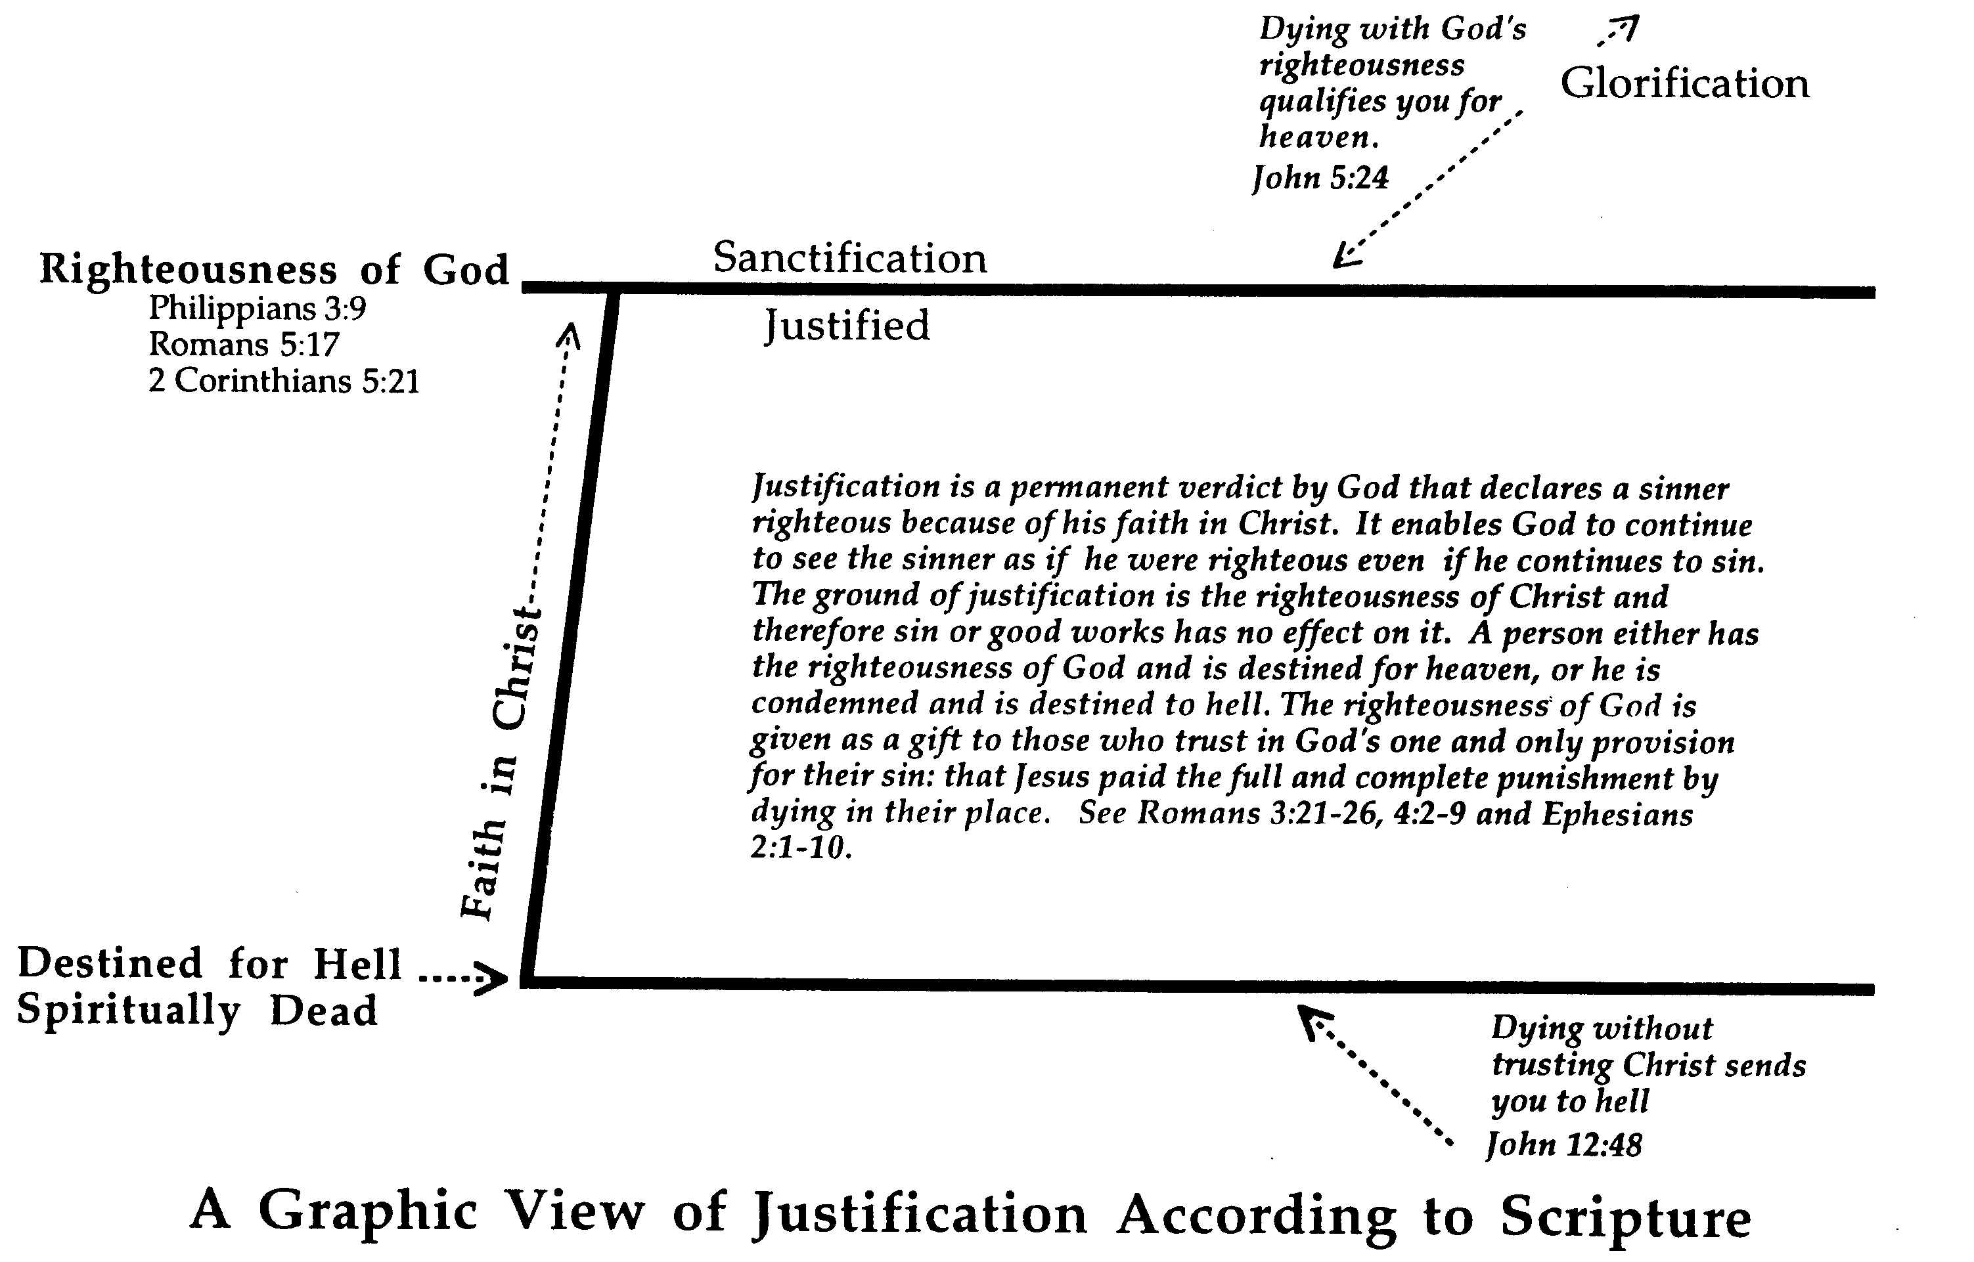
圣经观的称义
174c
死于神的义使你合格地近天堂。约五24
荣耀
成圣
神的义 腓三9 罗五17 林后五21
称义
称义是个神给永久的定案来宣称罪人因他对基督的信而成为义。这使神继续地看这罪人为义，即使他继续地犯罪。称义的根基是在于基督的义所以罪和善工在它没有效果。一个人只有神的义而注定去天堂，或者他被前最并且注定去地狱。神的义是以礼物给凡所相信神的独一为他们的罪的供应：就是耶稣替他们死来完整地付了代价与惩罚。参罗三21-26, 四2-9, 弗二1-10.
信基督
注定下地狱 死在灵里
没有信靠基督而死送你去地狱。约十二48
圣经的称义图观

Slide 25
为什么救恩是单单靠信心？
Notes:
What reasons can we give that simple trust in Christ alone puts us in a right relationship with God?
我们可以提出哪些理由说明，仅仅相信基督就能使我们与上帝建立正确的关系？

Slide 26
保罗与犹太派信徒攻击的对比
167
 | 犹太派信徒的攻击 | 保罗的申辩 | 论点
1—2章 | “保罗以自己的柄教导这教义!” | “我是蒙神所呼招的,12使徒也肯定我。” | 传记
3—4章 | “这是对旧约正相反的新教导!” | “救恩是从信心而 来,旧约也是如此。” | 神学性
5—6章 | “单单教导信心将鼓励犯罪的生活行为” | “不，因信称义自然带来圣洁的生活。” | 实际性
因信称义

Slide 27
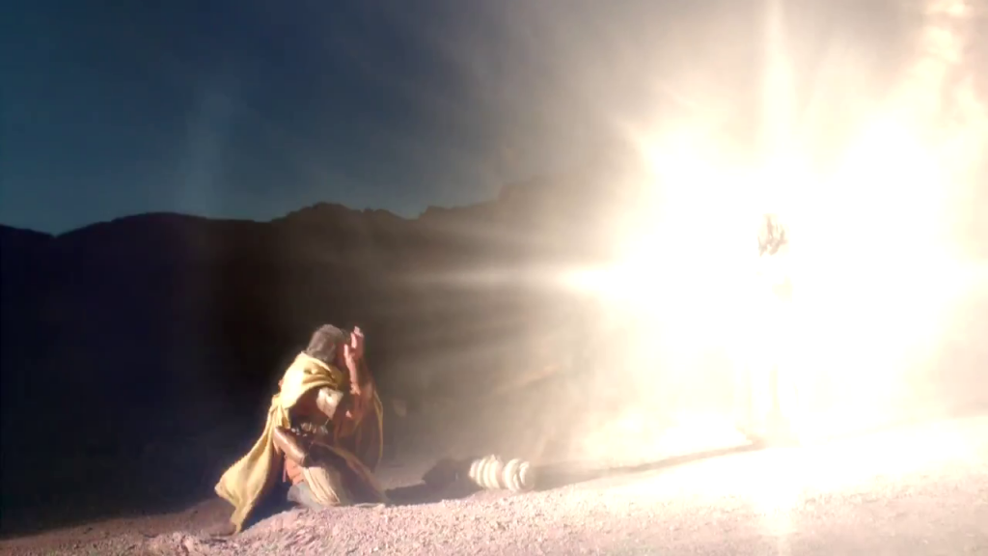
I. 耶稣吩咐 保罗 教导因信得救 (1–2章)。
加拉太书
Notes:
[Jesus himself appointed Paul to proclaim justification by faith as his defining doctrinal truth.]
[Personal: Paul defends his apostolic call to counter Judaizer teaching that Paul invented justification by faith.]
[耶稣亲自任命保罗宣讲因信称义，作为他的核心教义真理。]
[个人层面：保罗为其使徒身份辩护，以对抗犹太主义者的教导，这些人声称因信称义是保罗发明的。]

Slide 28
Slides on 加拉太书 1

Slide 29
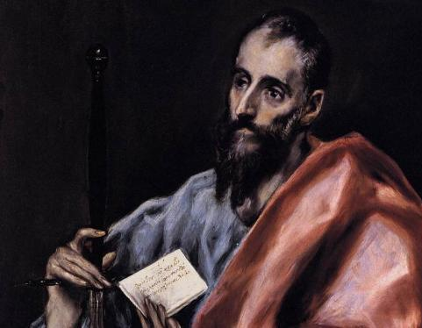
保罗的传记论证 (加拉太书 1–2)
保罗捍卫
使徒

Slide 30
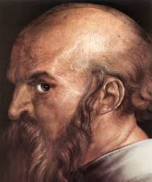
不同类型的称呼 (1:1 和合本)
“作 使 徒 的 保 罗 （ 不 是 由 於 人 ， 也 不 是
藉 着 人 ， 乃 是 藉 着 耶 稣 基 督 ， 与 叫 他 从
死 里 复 活 的 父 神 ）。"

Slide 31
Book Chart
因信称义
犹太派信徒攻击 #1 “保罗以自己的权柄教导这教义!” |  | 犹太派信徒攻击#2 “这是对旧约正相反的新教导!” |  | 犹太派信徒攻击 #3 “单单教导信心将鼓励犯罪的生活行为!”
保罗的申辩: “神呼召我，12使徒肯定我” |  | 保罗的申辩: “救恩是从信心而来，旧约也是如此” |  | 保罗的申辩: “不，因信称义自然带来圣洁的生活”
传记 |  | 神学 |  | 实际
1–2章 |  | 3–4章 |  | 5–6章
辨证 使徒权柄 |  | 辨证 因信称义 |  | 维护 责任
责备 | 人际关系 | 肯定 | 说明 | 平衡 | 服侍 | 警告
一1-9 | 一10 至二21 | 三 | 四 | 五 | 六1-10 | 六11-18
叙利亚的安提阿
夏主后49 (第一宣教旅程过后)
167

Slide 32
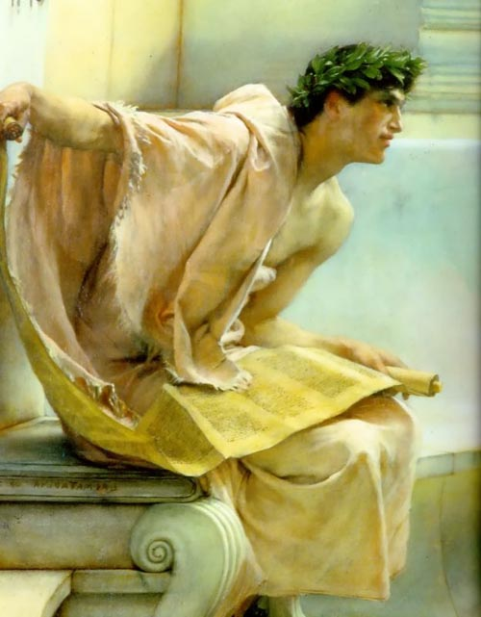
叛教 (加拉太书 1:6-7 CNV)
我很惊奇， 你们这么快就离开了藉着基督的恩呼召你们的那一位， 去归向别的福音。 ⁷ 其实那并不是另一个福音， 只是有些搅扰你们的人， 想把基督的福音改变。

Slide 33
叛教 (加拉太书 1:6-7 CNV)
但无论是我们， 或是从天上来的使者， 如果传给你们的和我们以前传给你们的福音不同， 他就该受咒诅。 ⁹ 我们已经说过， 现在我要再说， 如果有人传给你们的和你们以前所领受的福音不同， 他就该受咒诅。

Slide 34
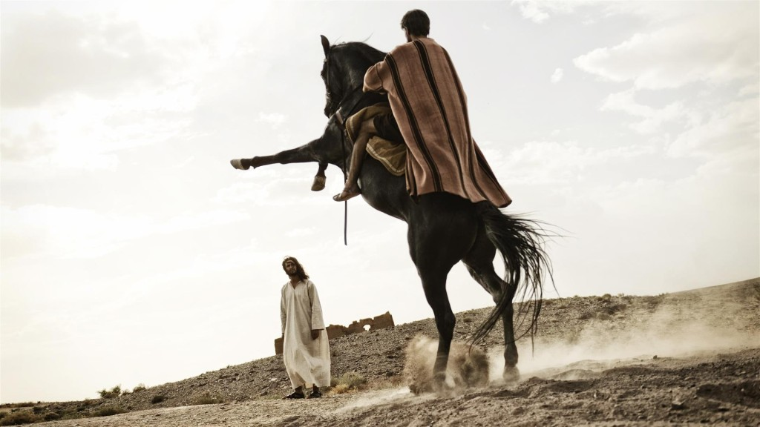
保罗教学的根源 (1:12)
“因为 我 不 是 从 人 领 受 的 ， 也 不 是 人 教 导 我 的 ， 乃 是 从 耶 稣 基 督 启 示 来 的 。”
Notes:
Paul didn’t invent justification by faith by his own authority (1:10–2:21).
He was independent of other apostles by being called by Jesus alone (1:10-24).
保罗并不是凭自己的权柄发明了因信称义的教义（1:10–2:21）。
他是因单单被耶稣呼召，而独立于其他使徒之外的（1:10-24）。

Slide 35
保罗教学的根源 (使徒行 9:5b)
“…我 就 是 你 所 逼 迫 的 耶 稣 。"

Slide 36
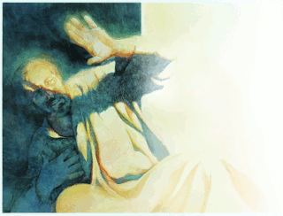
保罗教学的根源 (1:15-16)
“然 而 ，那 把 我 从 母 腹 里 分 别 出 来 、又 施 恩 召 我 的 神 ，¹⁶既 然 乐 意 将 他 儿 子 启 示 在 我 心 里 ， 叫 我 把 他 传 在 外 邦 人 中 ，我 就 没 有 与 属 血 气 的 人 商 量."

Slide 37
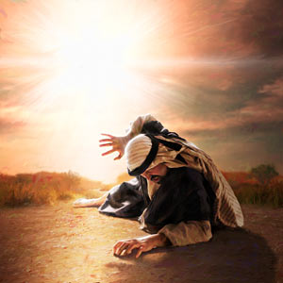
保罗教学的根源 (1:17)
“也 没 有 上 耶 路 撒 冷 去 见 那 些 比 我 先 作 使 徒 的 ，
惟 独 往 亚 拉 伯 去 ，後 又 回 到
大 马 色 。"

Slide 38
Slides on 加拉太书 2

Slide 39
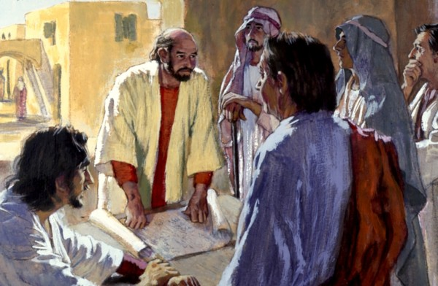
伙伴， 不是老师 (2:9)
“又 知 道 所 赐 给 我 的 恩 典 ， 那 称 为 教 会 柱 石 的 雅 各 、 矶 法 、 约 翰 ， 就 向 我 和 巴 拿 巴 用 右 手 行 相 交 之 礼 ， 叫 我 们 往 外 邦 人 那 里 去 ， 他 们 往 受 割 礼 的 人 那 里 去 。"

Slide 40
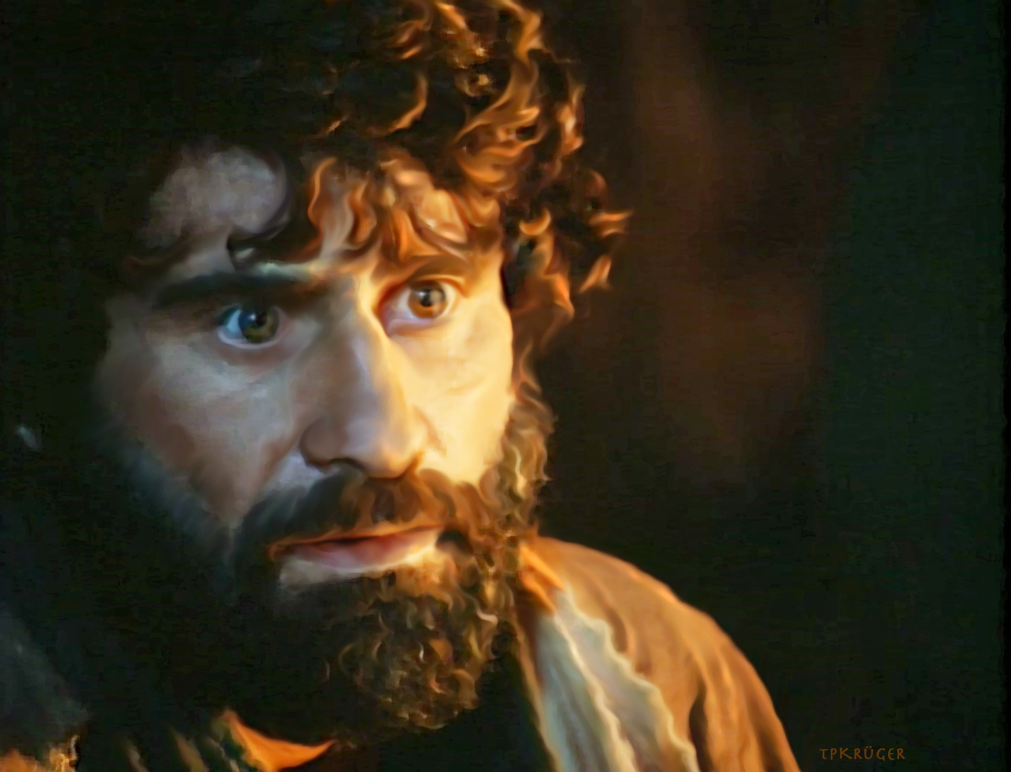
彼得不能被斥责吗？这个教会 柱石会否公然犯罪？

Slide 41
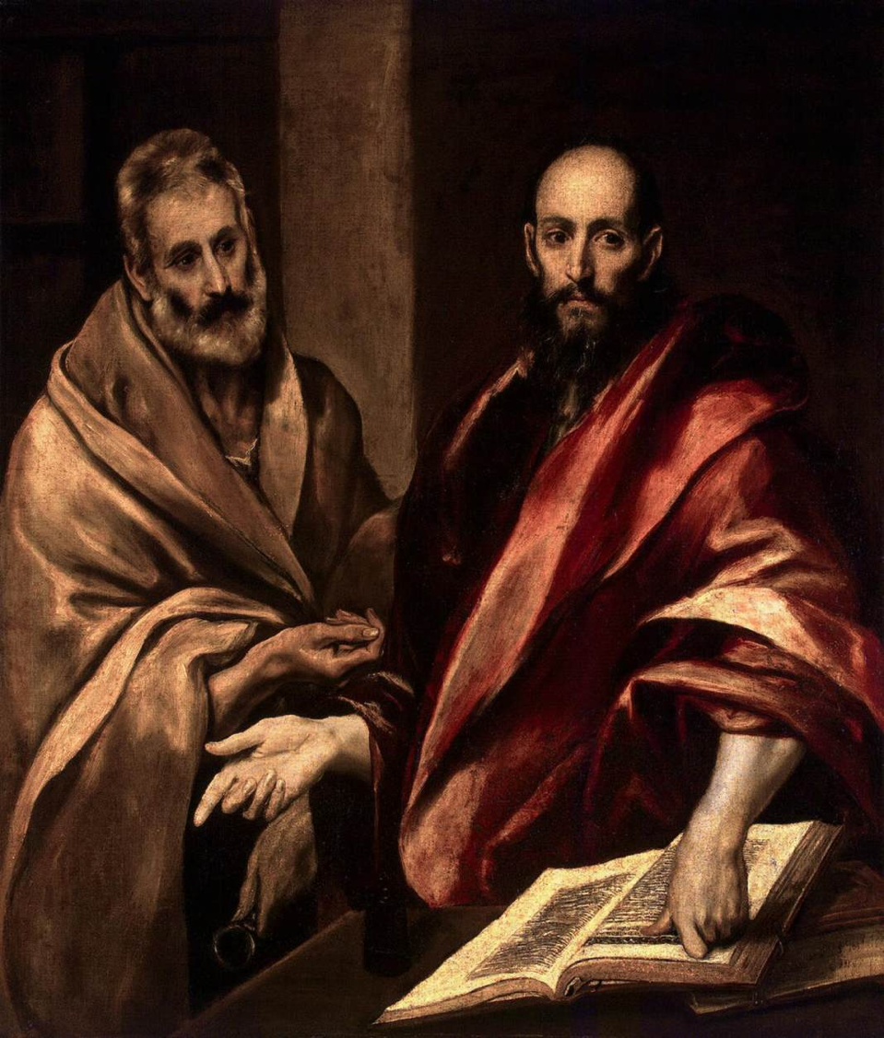
保罗斥责彼得 (2:11-12)
“後 来 ，矶 法 到 了 安 提 阿 ； 因 他 有 可 责 之 处 ， 我 就 当 面 抵 挡 他 。¹²从 雅 各 那 里 来 的 人 未 到 以 先 ， 他 和 外 邦 人 一 同 吃 饭 ， 及 至 他 们 来 到 ， 他 因 怕 奉 割 礼 的 人 ， 就 退 去 与 外 邦 人 隔 开 了 。"

Slide 42
关键节
167
“[我们犹太人]既然知道人称义不是靠行律法，而是因信耶稣基督，我们也就信了基督耶稣，使我们因信基督称义，不是靠行律法；因为没有人能靠行律法称义。"
(2:16).
加拉太书

Slide 43
为什么救恩是单单靠信心？
保罗给
三个理由
加拉太书
Notes:
What reasons can we give that simple trust in Christ alone puts us in a right relationship with God?
我们可以给出什么理由说明，仅仅相信基督就能使我们与上帝建立正确的关系？

Slide 44
I. 耶稣吩咐 保罗 教导因信得救 (1–2章)。
加拉太书
Notes:
[Jesus himself appointed Paul to proclaim justification by faith as his defining doctrinal truth.]
[Personal: Paul defends his apostolic call to counter Judaizer teaching that Paul invented justification by faith.]
[耶稣亲自任命保罗宣讲因信称义，作为他的核心教义真理。]
[个人层面：保罗为其使徒身份辩护，以对抗犹太主义者的教导，这些人声称因信称义是保罗自己发明的。]

Slide 45
Book Chart
因信称义
犹太派信徒攻击 #1 “保罗以自己的权柄教导这教义!” |  | 犹太派信徒攻击#2 “这是对旧约正相反的新教导!” |  | 犹太派信徒攻击 #3 “单单教导信心将鼓励犯罪的生活行为!”
保罗的申辩: “神呼召我，12使徒肯定我” |  | 保罗的申辩: “救恩是从信心而来，旧约也是如此” |  | 保罗的申辩: “不，因信称义自然带来圣洁的生活”
传记 |  | 神学 |  | 实际
1–2章 |  | 3–4章 |  | 5–6章
辨证 使徒权柄 |  | 辨证 因信称义 |  | 维护 责任
责备 | 人际关系 | 肯定 | 说明 | 平衡 | 服侍 | 警告
一1-9 | 一10 至二21 | 三 | 四 | 五 | 六1-10 | 六11-18
叙利亚的安提阿
夏主后49 (第一宣教旅程过后)
167

Slide 46
Slides on 加拉太书 3

Slide 47
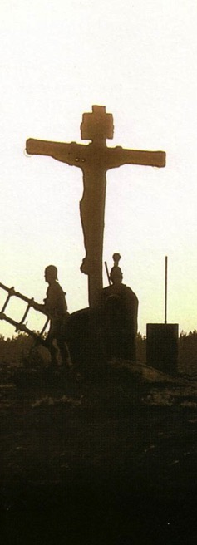
II. 救赎 一直以来 都是因信 (3–4章).
十字架的核心
公元前
望向十字架
公元后
回顾十字架
加拉太书
Notes:
[Whether Old Testament or new, we have always been put in a right relationship with God by simple trust.]
[Practical: Paul applies salvation by faith in Spirit-led living by exhorting balance and others-orientation.]
[无论是旧约还是新约，我们始终通过单纯的信靠与上帝建立正确的关系。]
[实际方面：保罗通过劝勉信徒在圣灵引导下的生活，应用因信得救的原则，强调平衡和以他人为中心的生活态度。]

Slide 48
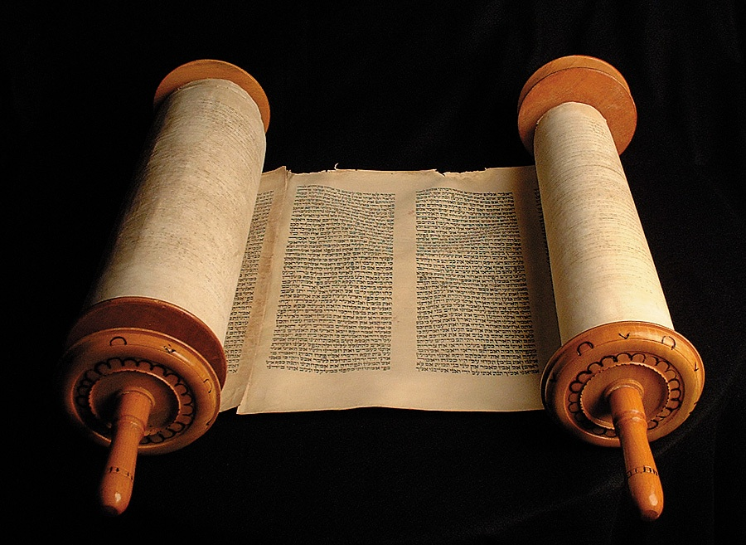
神为何给予旧约律法?

Slide 49
保罗的 神学论证 (加拉太书 3－4)
保罗卫护
因信称义之说

Slide 50
153
哪一个是最准确
因…得救恩?
信心 +行为
單單 信心
信心 +行为
旧约
行为
單單 信心
單單 信心
信心 +行为
新约
信心
Notes:
Discuss this in your small group for 10 minutes and then report on your view to the class.
(After discussion group reports: I have held to each of these views at points in the past, but my perspective now is blue)
请在你们的小组中讨论这个问题10分钟，然后向全班报告你们的观点。
（在小组讨论报告之后：我曾在过去不同时期持有这些观点中的每一个，但我现在的看法是蓝色的观点。）

Slide 51
153
换句话说…
救恩一直都是只
只凭信心!

Slide 52
Abraham
亚伯拉罕
信仰
英雄
Notes:
In Genesis 12 the account switches directions from discussing all peoples to zeroing in on one man and his family—the man Abraham.
在《创世记》第12章，叙述的方向从讨论所有民族转向聚焦于一个人及其家族——那个人就是亚伯拉罕。

Slide 53
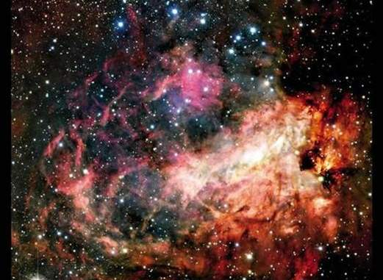
创世纪 15:5-6 （和合本）
153
Creation
於 是 领 他 走 到 外 边 ， 说 ： 你 向 天 观 看 ， 数 算 众 星 ， 能 数 得 过 来 麽 ？ 又 对 他 说 ： 你 的 後 裔 将 要 如 此 。
亚伯 兰 信 耶 和 华 ， 耶 和 华 就 以 此 为 他 的 义 。

Slide 54
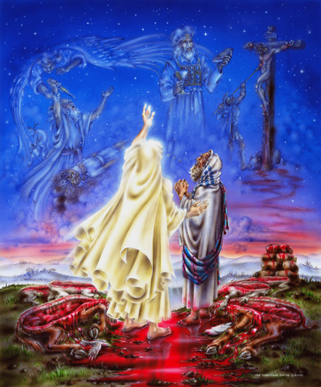
创世纪 15 承认
153
亚伯拉罕圣约的
王室的赠与地形式
这幅画不是正确的因为亚伯兰 从来没有在牺牲中走过去

Slide 55
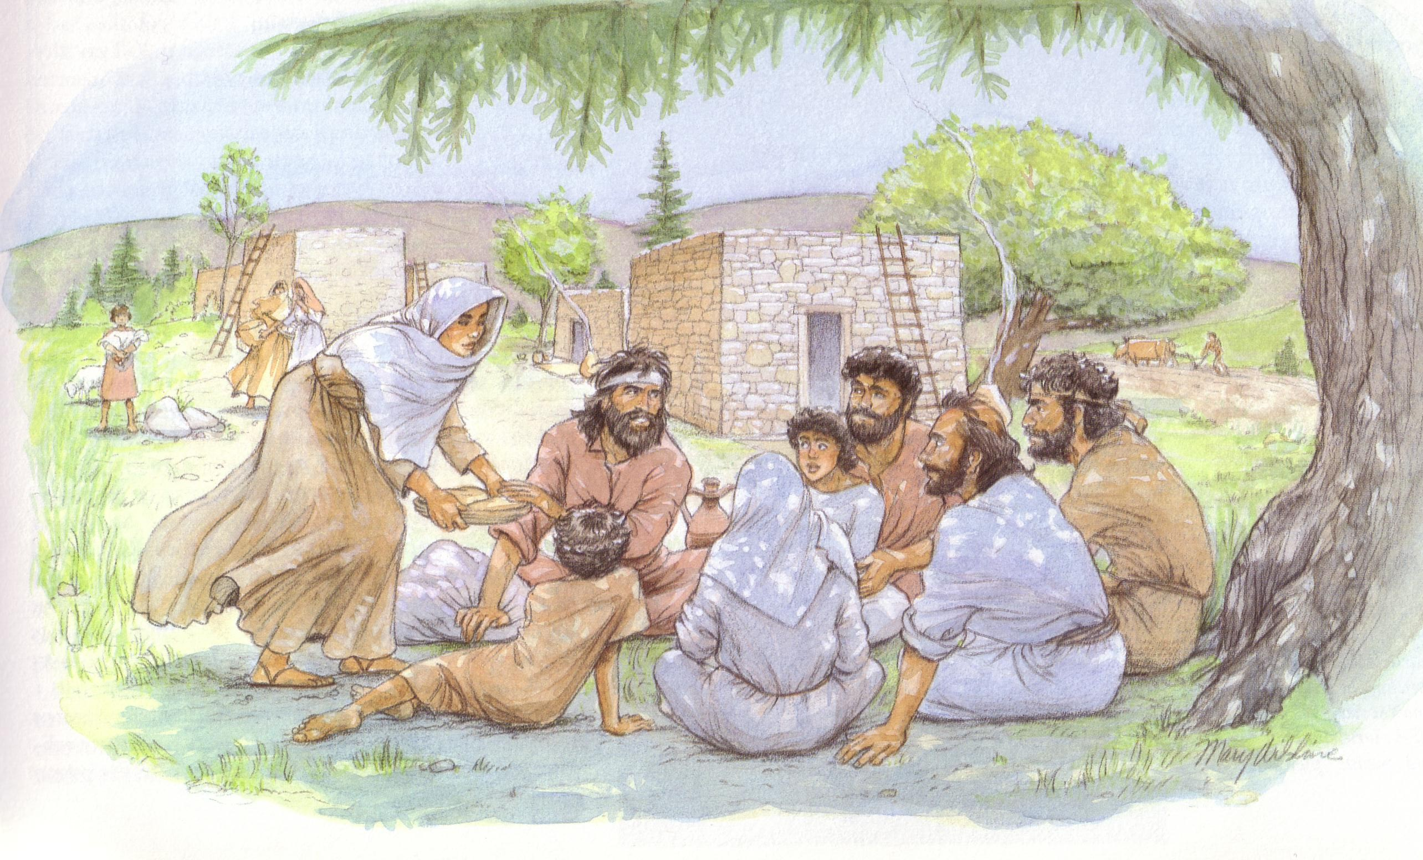
加拉太书对付假教师

Slide 56
王朝与立约时间表
9g
王朝的教导...
亚当与上帝一起统治
(创 1:26, 28; 2:19)
撒但是这个世界的统治者
(创 3:15;
林后4:4)
上帝和亚伯拉罕立约为了要重新让人类统治并托过以色列作“祭司的国度” (创 12:1-3;出 19:6)
因以色列没以祭司国度的身份向各民族作见证，所以上帝让他们被流放到别国的统治下
以色列拒绝弥赛亚赐给他们王朝 (太12:41-42; 23:37-39)
耶稣以奥秘形式扩展他的王国与教会
(太13)
基督征服以色列的敌人而民族相信他 (罗11:26-27)
基督与圣人统治一切 (弗1:9-10;启20:1-6; 22:5b)
人类的堕落
(创 3)
诺亚的圣约
创 6:18; 9:8-17
以色列
教会
弥塞亚的 王国
地区的集约
(国家的重点)
新人 (以弗所书2:15)
千福年 永恒
地区
创 15:18 (cf. 申 30:1-10) 应许:
地从大河直到埃及小河 (赛27:12)
放逐和重建之后，赐这地为永远为业 (创 17:8)
通过这偏地全世界得福 (赛14:1-2)
以色列因拒绝弥赛亚而被上帝
惩罚，十九个世纪(公元 70–公元 1948),被疏散到别地。
现在已经有些被恢复了。
(以西结书37:1-7)
全部恢复 (结37:8-28)
耶路撒冷成为
世界首都
(赛2:1-5)
新耶路撒冷
(启21)
大卫的圣约
基督是教会的头。
教会是属灵的圣殿
(弗2:19-22; 林后6:16)
基督跟圣人
(启 5:10)
统治
全世界
(赛11)
基督把王国交给圣父
(林前15:24)
那么，为甚么要有律法呢？ 是为了过犯的缘故才加上的，直到那得应许的后裔来到。律法是藉着天使经中保的手设立的； (3:19 CNV).
种子
撒母耳记下7:12-16 永远的应许:
儿子 (家庭永存)
王国 (政治的朝代)
宝座 (后裔有统治的权利)
圣殿 (由儿子建造)
创 12:1-3
亚伯拉罕的圣约
新约
国家的恢复完成所有五个要素(撒迦利亚书8)
一切都
更新
(启 21:5)
耶利米书31:31-34 的应许:
饶恕
圣灵存在内心
新心, 新性格, 新智力
以色列跟犹大再结合
不需要传福音
新约的前三个要素代替了摩西的律法 (路 22:20;
林后3:6)
祝福
摩西的圣约
在十字架上，摩西的律法被废除，应验, 并取代了
(罗7:1-6;林前9:19-21;
希 8:13)
暂时的(加3:19)和有条件的(申28)显示罪恶(罗7:7)并管理以色列
(加3:23-25)
Second Edition
2 January 1998
圣经包含两大王国和契约的重点。从亚伯拉罕到基督，上帝扩大了以色列的任务，包括教会 (连续性)。但教会从没代替以色列作新的以色列。 (不连续)
当耶稣再来的时候，以色列相信他，必将享有全世界的名声。

Slide 57
加拉太书 3:26-27
06/08/13
“所 以 ，你 们 因 信 基 督 耶 稣 都 是 神 的 儿 子 。你 们 受 洗 归 入 基 督 的 都 是 披 戴 基 督 了。"

Slide 58
“并 不 分 犹 太 人 、 希 利 尼 人 ， 自 主 的 、 为 奴 的 ， 或 男 或 女 ， 因 为 你 们 在 基 督 耶 稣 里 都 成 为 一 了 。” (加拉太书 3:28).

Slide 59
Slides on 加拉太书 4

Slide 60
婴儿 | 成人
在领管下（律法） | 享受儿子与父亲的关系（被赎）
地位：如同奴仆，儿子的权利未完全实现 | 地位：儿子和继承人:拥有所有权利
在约束之下：外在律法的权柄 | 自由：内在神的灵的权柄
不成熟：在启蒙的律法学校，外在的推动力 | 成熟：在中级程度的属灵学校，内在的推动力
173c
礼仪
对
真信仰
Paul A. Pomerville, Galatians & Romans (Brussels: ICI, 1976), 95

Slide 61
加拉太书四21-31
里对照的约
174a
约 | 律法(24-25) | 亚伯拉罕(28下; 参三16-18)
儿子 | 以实玛利（没有特别提名） | 以撒（28）
母亲 | 夏甲（24-25) | 撒拉(没有特别提名)
自由 | 奴仆(22上, 24下, 31上) | 自由(22下, 26上, 31上)
出生 | 普遍(23上) | 凭着应许(23下)
山 | 阿拉伯的西奈(24) | 加略(推理?)
耶路撒冷 | 现在尘世的(25下) | 未来(?)天国, 母亲(26)
门徒 | 地狱之子(推理) | 应许之子(28下)
逼迫 | 逼迫者(29上) | 被逼迫者(29下)
教师 | 犹太派信徒 | 保罗与真传道者
救恩于 | 工 | 基督里的信心
成果 | 没得救 | 得救

Slide 62
为什么救恩是单单靠信心？
保罗给
三个理由
加拉太书
Notes:
What reasons can we give that simple trust in Christ alone puts us in a right relationship with God?
我们可以提供哪些理由说明，仅凭简单地信靠基督，就能使我们与神建立正确的关系？

Slide 63
I. 耶稣吩咐 保罗 教导因信得救 (1–2章)。
加拉太书
Notes:
[Jesus himself appointed Paul to proclaim justification by faith as his defining doctrinal truth.]
[Personal: Paul defends his apostolic call to counter Judaizer teaching that Paul invented justification by faith.]
[耶稣亲自任命保罗，以信心称义作为他核心的教义真理进行宣讲。]
[个人方面：保罗捍卫自己的使徒使命，以反驳犹太化派的教导，即保罗捏造了信心称义的教义。]

Slide 64
II. 救赎 一直以来 都是因信 (3–4章).
十字架的核心
公元前
望向十字架
公元后
回顾十字架
加拉太书
Notes:
[Whether Old Testament or new, we have always been put in a right relationship with God by simple trust.]
[Practical: Paul applies salvation by faith in Spirit-led living by exhorting balance and others-orientation.]
[无论是旧约还是新约，我们始终通过单纯的信靠与上帝建立正确的关系。]
[实际方面：保罗通过劝勉信徒在圣灵引导下的生活，应用因信得救的原则，强调平衡和以他人为中心的生活态度。]

Slide 65
自由地走错路吗？

Slide 66
Book Chart
因信称义
犹太派信徒攻击 #1 “保罗以自己的权柄教导这教义!” |  | 犹太派信徒攻击#2 “这是对旧约正相反的新教导!” |  | 犹太派信徒攻击 #3 “单单教导信心将鼓励犯罪的生活行为!”
保罗的申辩: “神呼召我，12使徒肯定我” |  | 保罗的申辩: “救恩是从信心而来，旧约也是如此” |  | 保罗的申辩: “不，因信称义自然带来圣洁的生活”
传记 |  | 神学 |  | 实际
1–2章 |  | 3–4章 |  | 5–6章
辨证 使徒权柄 |  | 辨证 因信称义 |  | 维护 责任
责备 | 人际关系 | 肯定 | 说明 | 平衡 | 服侍 | 警告
一1-9 | 一10 至二21 | 三 | 四 | 五 | 六1-10 | 六11-18
叙利亚的安提阿
夏主后49 (第一宣教旅程过后)
167

Slide 67
III. 只有因信得救才会使我们有 心灵 的改变(5–6章).
加拉太书
Notes:
[Whether Old Testament or new, we have always been put in a right relationship with God by simple trust.]
[Practical: Paul applies salvation by faith in Spirit-led living by exhorting balance and others-orientation.]
[无论是旧约还是新约，我们始终通过单纯的信靠与上帝建立正确的关系。]
[实际方面：保罗通过劝勉信徒在圣灵引导下的生活，应用因信得救的原则，强调平衡和以他人为中心的生活态度。]

Slide 68
Slides on 加拉太书 5

Slide 69
恩典
并不是放纵犯罪的许可证，正如电也不是允许你电死自己的许可证。

Slide 70
保罗的实践论证 (加拉太书 5–6)
保罗卫护责任

Slide 71
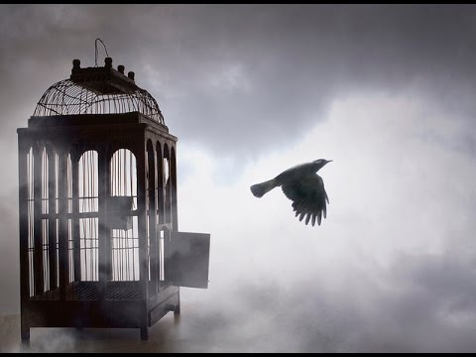
基督释放了我们，为了要使我们得自由。所以你们要站立得稳，不要再被奴役的轭控制。 (5:1).

Slide 72
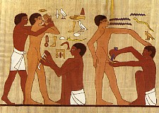
“基 督 释 放 了 我 们 ， 叫 我 们 得 以 自 由 。 所 以 要 站 立 得 稳 ， 不 要 再 被 奴 仆 的 轭 挟 制 。” (加书 5:1).
“我保 罗 告 诉 你 们 ， 若 受 割 礼 ， 基 督 就 与 你 们 无 益 了 。 ³我 再 指 着 凡 受 割 礼 的 人 确 实 的 说 ， 他 是 欠 着 行 全 律 法 的 债 。 ⁴你 们 这 要 靠 律 法 称 义 的 ， 是 与 基 督 隔 绝 ， 从 恩 典 中 坠 落 了 。" (5:2-4).

Slide 73
属灵人身
xxiii

Slide 74
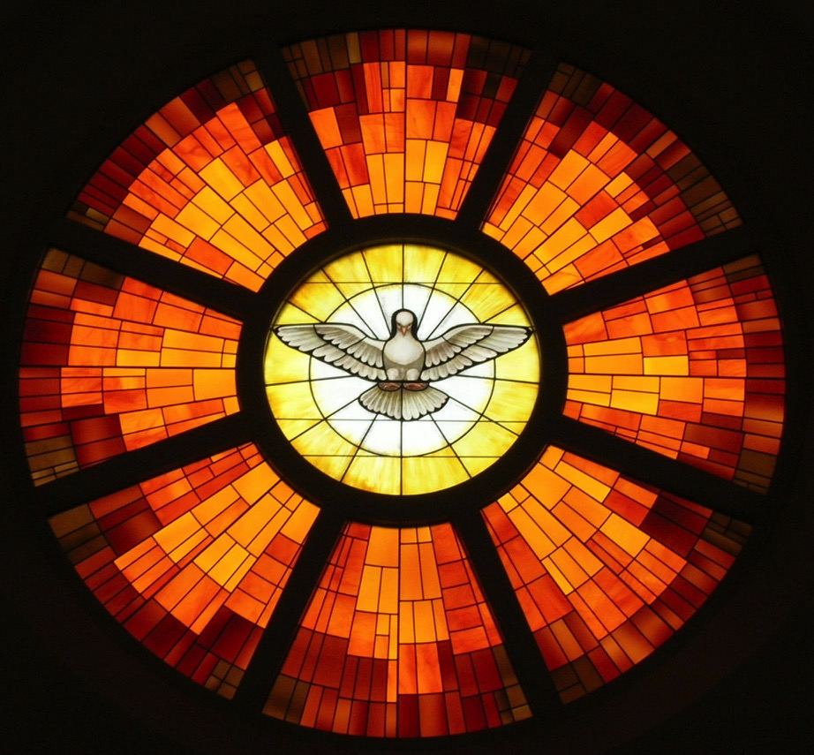
属灵的果子
xliii
力量
喜乐
安全
节制
和平
得胜
温柔
仁爱是
忍耐
谦卑
耐力
信实
良善
行为
自信
恩慈
品德
加拉太书 5:22-23

Slide 75
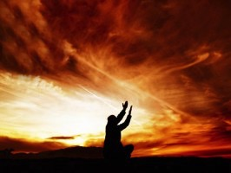
你屈服于耶稣了没?

Slide 76
Slides on 加拉太书 6

Slide 77
Restore People in Sin
恢复过犯者
“弟 兄 们 ，若 有 人 偶 然 被 过 犯 所 胜 ，你 们 属 灵 的 人 就 当 用 温 柔 的 心 把 他 挽 回 过 来 ； 又 当 自 己 小 心 ， 恐 怕 也 被 引 诱。”
加拉太书 6:1
Notes:
Homiletics 16.17
NTS Galatians slide 75

Slide 78
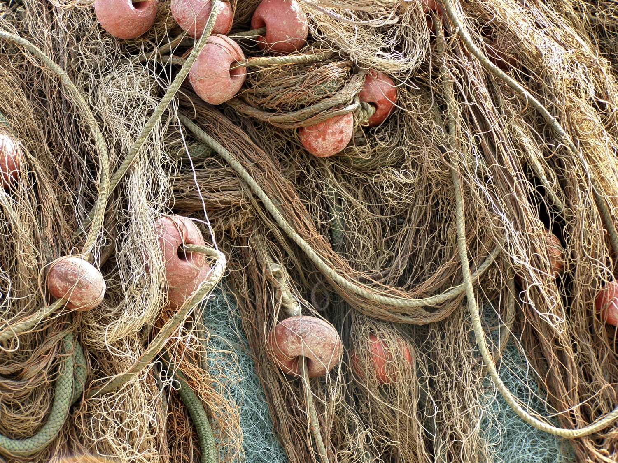
在加拉太书6：1中“恢复”一词在其他情况下指渔民修补网
恢复鱼网
Notes:
Homiletics 16.18
NTS Galatians slide 76

Slide 79
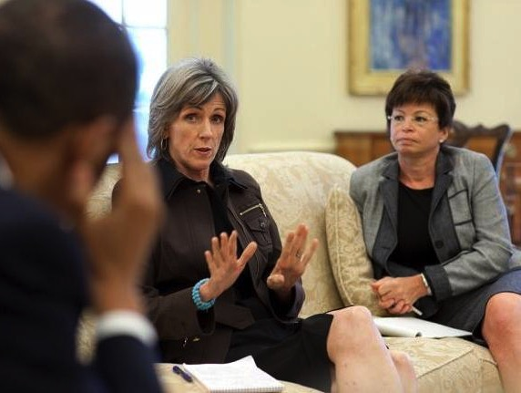
不要把恢复网作为优先事项！
72
Restore nets
恢复人!
Notes:
Homiletics 16.20
NTS Galatians slide 77

Slide 80
永恒
加拉太书 6:8
的生命

Slide 81
加拉太书 6:8
顺着自己的肉体撒种的，必定从肉体收取败坏；顺着圣灵撒种的，必定从圣灵收取永生。

Slide 82
为什么救恩是单单靠信心？
保罗给
三个理由
加拉太书
Notes:
What reasons can we give that simple trust in Christ alone puts us in a right relationship with God?
我们可以提出哪些理由来说明，单单对基督的简单信靠就能使我们与上帝建立正确的关系？

Slide 83
I. 耶稣吩咐 保罗 教导因信得救 (1–2章)。
加拉太书
Notes:
[Jesus himself appointed Paul to proclaim justification by faith as his defining doctrinal truth.]
[Personal: Paul defends his apostolic call to counter Judaizer teaching that Paul invented justification by faith.]
[耶稣亲自任命保罗，以信心称义作为他核心的教义真理进行宣讲。]
[个人方面：保罗捍卫自己的使徒使命，以反驳犹太化派的教导，即保罗捏造了信心称义的教义。]

Slide 84
II. 救赎 一直以来 都是因信 (3–4章).
十字架的核心
公元前
望向十字架
公元后
回顾十字架
加拉太书
Notes:
[Whether Old Testament or new, we have always been put in a right relationship with God by simple trust.]
[Practical: Paul applies salvation by faith in Spirit-led living by exhorting balance and others-orientation.]
[无论是旧约还是新约，我们始终通过单纯的信靠与上帝建立正确的关系。]
[实际方面：保罗通过劝勉信徒在圣灵引导下的生活，应用因信得救的原则，强调平衡和以他人为中心的生活态度。]

Slide 85
III. 只有因信得救才会使我们有 心灵 的改变(5–6章).
加拉太书
Notes:
[Whether Old Testament or new, we have always been put in a right relationship with God by simple trust.]
[Practical: Paul applies salvation by faith in Spirit-led living by exhorting balance and others-orientation.]
[无论是旧约还是新约，我们始终通过单纯的信靠与上帝建立正确的关系。]
[实际方面：保罗通过劝勉信徒在圣灵引导下的生活，应用因信得救的原则，强调平衡和以他人为中心的生活态度。]

Slide 86
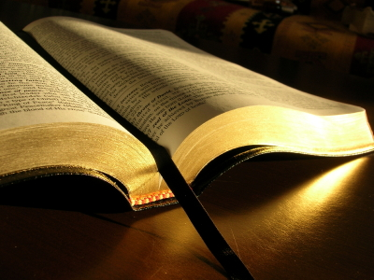
主要思想
因信得救把我们
从律法下 释放，
赐我们在基督里的自由。
加拉太书

Slide 87
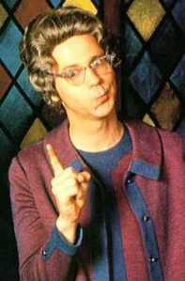
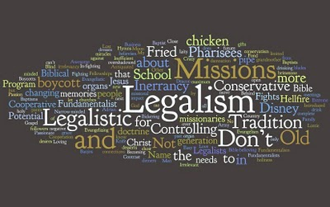
基督徒法律家

Slide 88
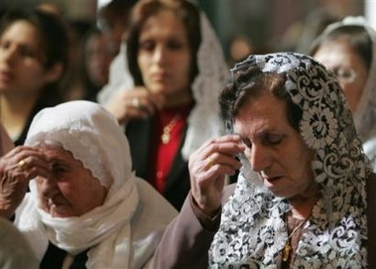
受邀约去教会...
Notes:
有一位男生，曾很渴望认识神。他便走访一间非常保守的教会。

Slide 89
Boy with long hair
Notes:
结果因头发太长遭垂弃并禁止步入教会。法律式是抹杀宣教工作的侩子手！

Slide 90
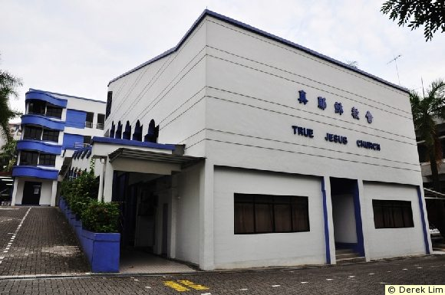
亚当路，真耶稣教会
200
Notes:
真耶稣教会因参杂了法律式条规而摧毁了纯洁的真理。

Slide 91
真耶稣教会信念
教会认同感
200
+
教会洗礼义式 (低头)
+
教会同工洗脚仪式
+
圣餐 (转变现象)
+
领受圣灵
+
讲方言
+
(信主耶稣? 不!)
=
救恩 ! ? ! ?
Notes:
这是真耶稣教会教授的复杂和不合逻辑的救恩方程式。 教会肯定是取错名了！

Slide 92
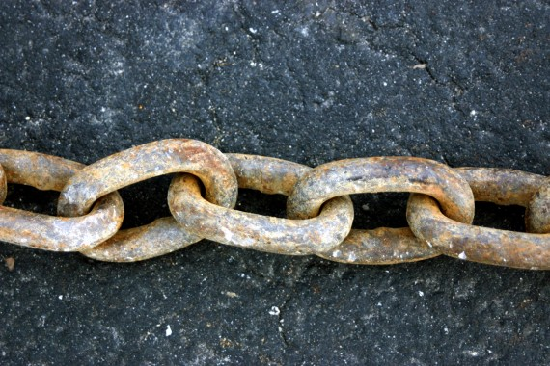
为什么人们喜欢法律式？

Slide 93
为什么人们喜欢法律式？
有实值感
让我们有信心做好事得公德
做决定时更简易因为凡事大致上只是对或错

Slide 94
为什么人们喜欢法律式？
自尊
Notes:
在法律式里，自己是焦点。我所做，所达成，能邀功得，该获得的。

Slide 95
加拉太书的应用
要从律法下的法制
被释放…
…好让你能
为基督而活

Slide 96
Black

Slide 97
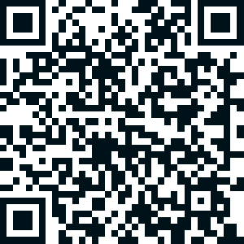
新约全书讲章链接地址 BibleStudyDownloads.org
免费获取该讲解!
圣经学习下载
你需要更好地了解圣经吗？谁不需要呢？BibleStudyDownloads （圣经学习下载）为神学生和教师们提供了从 创世纪 到 启示录的 30万份 可编辑的免费PowerPoint和Word文件。
本网站的大部分资料由Dr. Rick Griffith 博士设计，他从1991年到2021年在新加坡神学院教授圣经、神学和讲道学，现在是约旦福音神学院的圣经释经教授。
圣经学习下载

